Slide 1
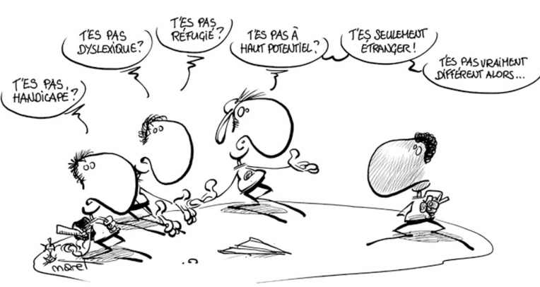
Hétérogénéité et différenciation
Document 5

Slide 2
Hétérogénéité
Etymologie :
  Du grec « hétéros » (autre, différent) et « genos » (famille, peuple).
Quelques définitions :
  Qui manque d'unité, qui est composé d'éléments de nature différente : population hétérogène. (Larousse)
  Chaque être humain, par sa personnalité et par l’éducation qu’il a reçue, possède un caractère, des savoirs, des facultés et des désirs qui le rendent unique (Cf postulats de Burns) À l’image de la société, la classe est par nature hétérogène.

Slide 3
Hétérogénéité
Quelques synonymes :
  Disparité, diversité, variété, disproportion, particularité, contradiction, différence, pluralité, inégalité, distinction, antinomie, désaccord, incompatibilité, pluralisme, écart, divergence, séparation…
Quelques antonymes :
  Analogie, ressemblance, similitude, conformité, égalité…

Slide 4
Hétérogénéité
Quelques extraits des textes officiels :
  Compétence 4 : Prendre en compte la diversité des élèves
    Adapter son enseignement et son action éducative à la diversité des élèves.
    Travailler avec les personnes ressources en vue de la mise en œuvre du « projet personnalisé de scolarisation » des élèves en situation de handicap.
    Déceler les signes du décrochage scolaire afin de prévenir les situations difficiles.
Source : Référentiel des compétences professionnelles des métiers du professorat et de l'éducation

Slide 5
Différenciation
Etymologie :
  Variante de « différentier », issu du latin « differentiare », lui-même de « differentia » (différence).
Quelques définitions :
  Une démarche qui consiste à mettre en œuvre un ensemble diversifié de moyens et de procédures d’enseignement et d’apprentissage afin de permettre à des élèves d’âges, d’aptitudes, de compétences et de savoir-faire hétérogènes, d’atteindre par des voies différentes des objectifs communs et, ultimement, la réussite éducative.
Source : Conseil supérieur de l’éducation

Slide 6
Différenciation
Quelques définitions :
  Mettre en oeuvre un cadre souple où les apprentissages sont suffisamment explicités et diversifiés pour que les élèves puissent travailler selon leur propres itinéraires d’appropriation, tout en restant dans une démarche collective d’enseignement des savoirs et savoir faire exigés.
    (Halina Przesmycki, La pédagogie différenciée 2004)
  ... rompre avec la pédagogie frontale, la même leçon, les mêmes exercices pour tous; c’est surtout mettre en place une organisation du travail et des dispositifs didactiques qui placent régulièrement chacun(e) dans une situation optimale.
    (Philippe Perrenoud)

Slide 7
Différenciation
Quelques définitions :
  Différencier ne signifie pas varier son enseignement. On ne différencie pas pour différencier mais pour pour permettre à chaque élève de maîtriser le socle commun de savoirs et de compétences.
  L’enseignement différencié consiste en l’analyse des caractéristiques des élèves : c’est reconnaître les différences, et y répondre de façon proactive.
  Il existe trois grands niveaux de différenciation : les contenus, les processus et les productions.
Source : Conseil national de l’évaluation scolaire

Slide 8
Différencier
Quelques synonymes :
  classer, différer, discerner, discriminer, distinguer, individualiser, particulariser, reconnaître, séparer, démêler…
Quelques antonymes :
  assimiler, confondre, identifier…

Slide 9
Différenciation
Extraits des textes officiels :
  P 3. Construire, mettre en œuvre et animer des situations d'enseignement et d'apprentissage prenant en compte la diversité des élèves
  Différencier son enseignement en fonction des rythmes d'apprentissage et des besoins de chacun. Adapter son enseignement aux élèves à besoins éducatifs particuliers.
Source : Référentiel des compétences professionnelles des métiers du professorat et de l'éducation

Slide 10
Différenciation
Extraits des textes officiels :
  L'accompagnement pédagogique soutient la capacité d'apprendre et de progresser de tous les élèves. Cette posture pédagogique d'un enseignant attentif aux besoins des élèves, s'impose à toutes les situations d'apprentissage.
  Au collège, l'accompagnement personnalisé constitue dorénavant un temps privilégié pour réfléchir aux processus d'apprentissage et explorer avec les élèves différentes modalités d'enseignement. Il s'agit de s'appuyer notamment sur toutes celles qui favorisent la différenciation pédagogique et la conquête progressive d'un niveau d'autonomie dans le travail personnel.
  Source : Circulaire de rentrée 2017
  ( Point 1.2. Des parcours scolaires cohérents et sécurisés)

Slide 11
Hétérogénéité - Différenciation
Pour aller plus loin :
  Site http://differenciation.org/
  Site : Eduscol, l’accompagnement des élèves
  Vidéo : Socle commun, différencier les parcours : comment prendre en compte les différents profils ?
  Site/Vidéos : individualiser les apprentissages et accompagner les élèves avec les manuels numériques
  Sitecoles : La différenciation pédagogique pour les débutants…mais pas que !
  Doc : Les projets individuels : PAI,PPS,PPRE,PAP, quel plan pour qui ?

Slide 12
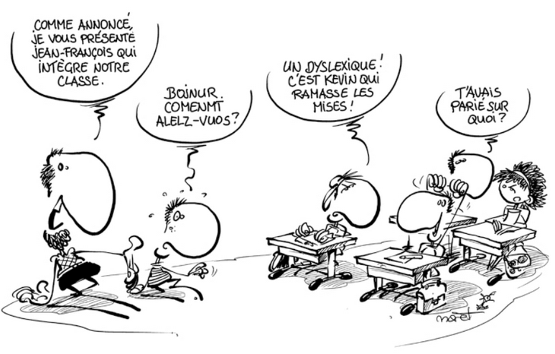

Slide 13
Les postulats de Burns
1 - Il n’y a pas 2 apprenants qui progressent à la même vitesse.
2 - Il n’y a pas 2 apprenants qui soient prêts à apprendre en même temps.
3 - Il n’y a pas 2 apprenants qui utilisent les mêmes techniques d’étude.
4 - Il n’y a pas 2 apprenants qui résolvent les problèmes exactement de la même manière.
5 - Il n’y a pas 2 apprenants qui possèdent le même répertoire de comportements.
6 - Il n’y a pas 2 apprenants qui possèdent le même profil d’intérêt.
7 - Il n’y a pas 2 apprenants qui soient motivés pour atteindre les mêmes buts.
RETOUR diapo 2

